Slide 1
Государственное учреждение образования
«Потейковская средняя школа»
Пионерская дружина
имени Сергея Тюленина

Slide 2
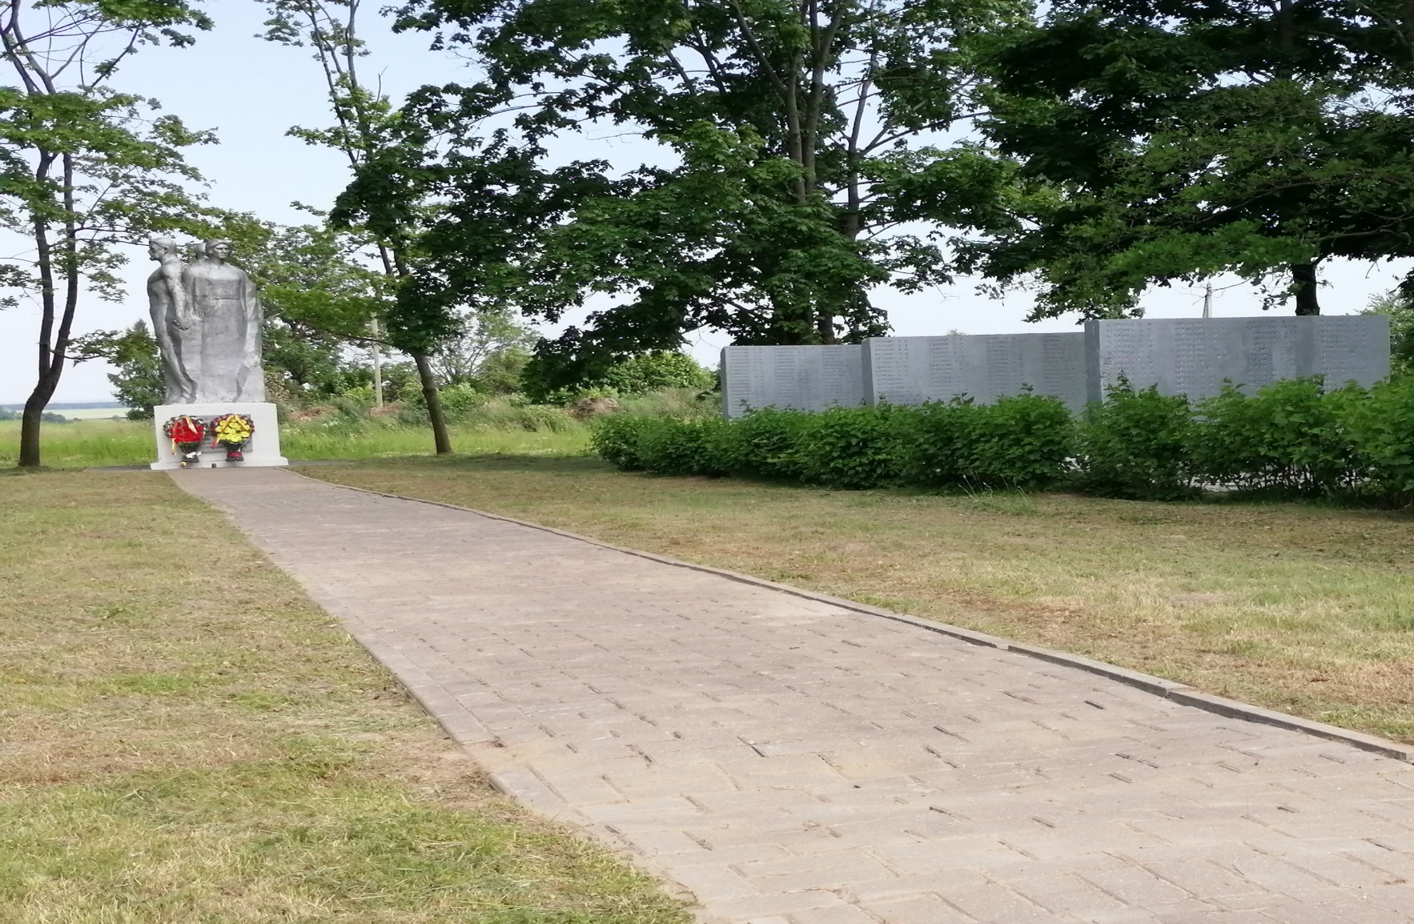
5 февраля 1943 года страшное горе настигло жителей д. Жаулки — здесь от рук немецко-фашистских захватчиков погибло 512 человек. Немцы врывались в дома мирных жителей, расстреливали их и поджигали жилые здания. В память о погибших, был возведен «Памятник жертвам фашистов»

Slide 3
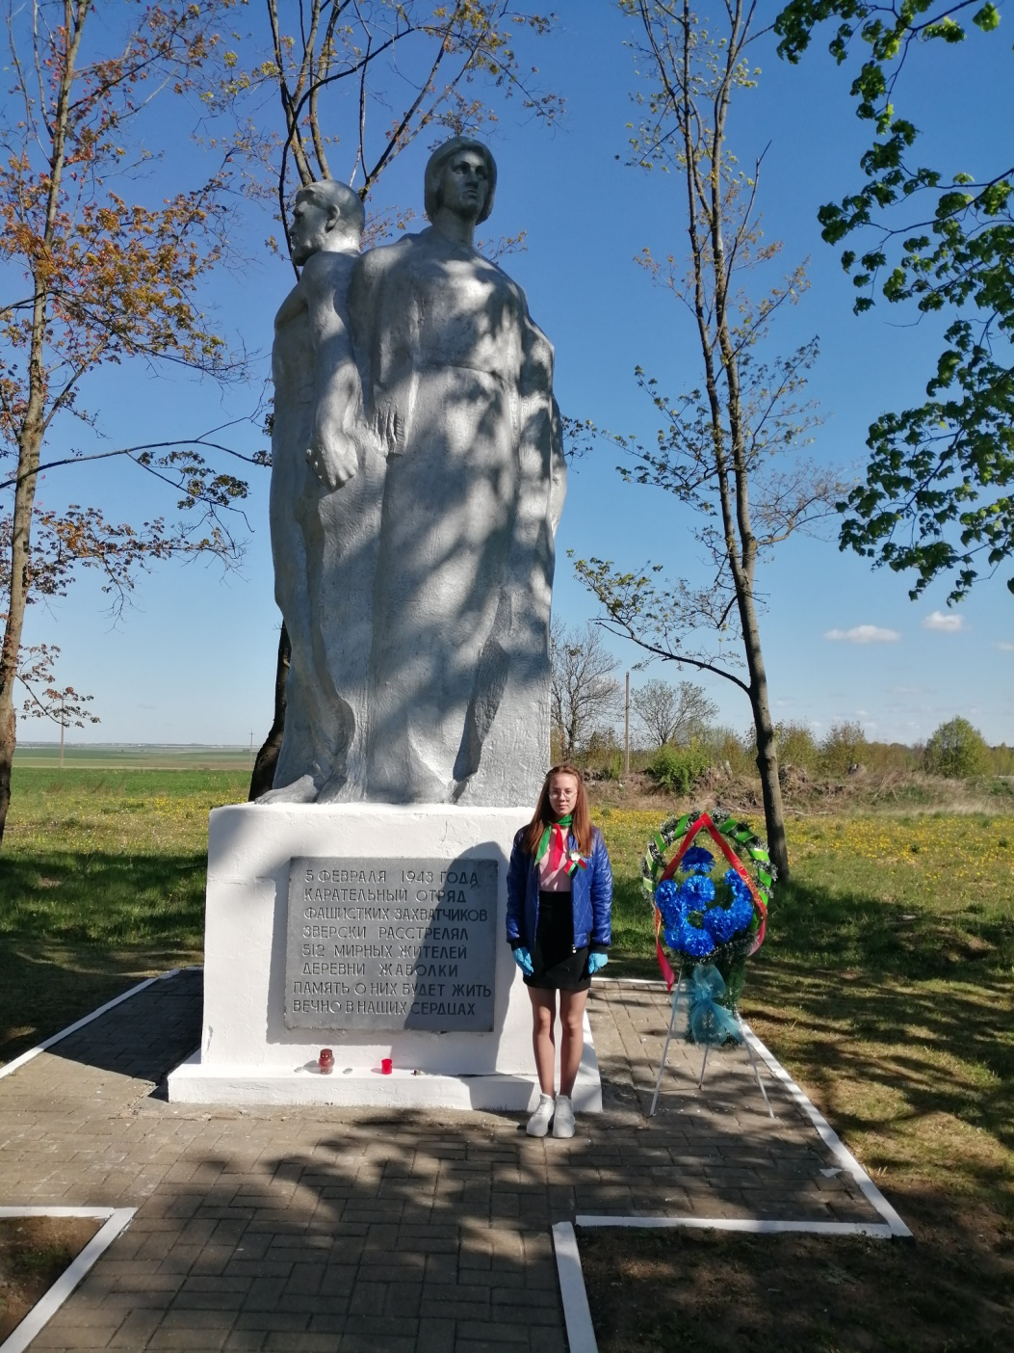

Slide 4
Спасибо вам, дорогие ветераны. Спасибо за то, что мы можем ходить по этой Земле, за то, что мы знаем, что такое настоящая храбрость, сплочённость, патриотизм. Спасибо вам, наши дорогие люди, спасибо за самое ценное в мире — за мир! Пусть все помнят, пусть все гордятся, пусть все искренне уважают вас! Здоровья вам и душевного спокойствия.

